Slide 1
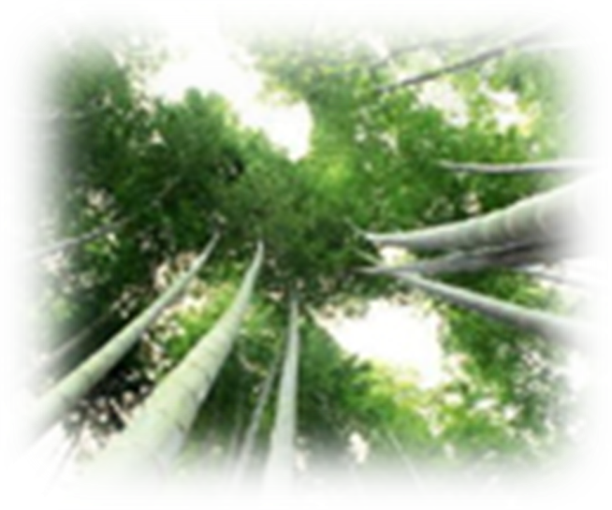
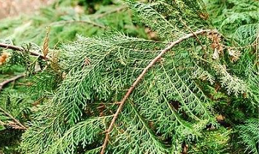
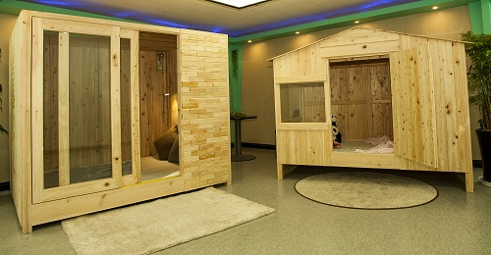

꿈이 있는 기업, 비전을 창조하는 회사수 피 야 ㈜
인간, 자연 그리고 산소과학

Slide 2

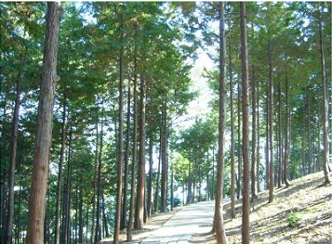

목차 / Contents
Ⅰ. 기업이념 및 개요
Ⅱ. 회사 소개 및 비젼
⇒ 회사연혁, 사업분야, 조직도
Ⅲ. 편백나무산업 소개 및 비젼
⇒ 편백나무의 효능효과와 활용
Ⅳ. 산소산업 현황 및 비젼 ⇒ 산소시스템산업의 발전과정
⇒ 산소시스템산업의 전망
⇒ 실내 공기질 관리법
⇒ 산소시스템산업의 시장분야
⇒ 방송보도자료,설치사례
Ⅴ. 제품 소개

Slide 3



Ⅰ. 기업이념 및 개요

Slide 4
기 업 이 념
1) C I 소개
‘수피야’는 우리가 편백나무 숲에서 신선한 공기를 마시며 살고자하는 희망을
현실로 만들겠다는 의지를 담은 이름입니다.
2) 상 표 이 름
도심의 각박한 공간에서 매일의 삶을 살아야하는 우리가 편백나무
숲의 공간에서 맑은 공기를 마시며 살 수 있는 환경을 갖고 싶어 하는
꿈을 ‘그린엘 침대’, ‘그린엘 산소시스템’을 통해 이루며 현실에서의
풍요롭고 건강한 삶을 사는 실현의 의미입니다.
3. 사업분야
1) 그린엘 침대
2) 그린엘 산소
분류 | 내용 | 완성도
성인용 | 편백나무 침대(대), 산소농축기 | 완제품
아동용 | 편백나무 침대(소), 산소농축기 | 완제품
분류 | 내용 | 완성도
설치형 | 산소농축기, 청정살균기기, 버블 | 완제품
일체형 | 산소농축기,청정살균기 | 완제품

Slide 5
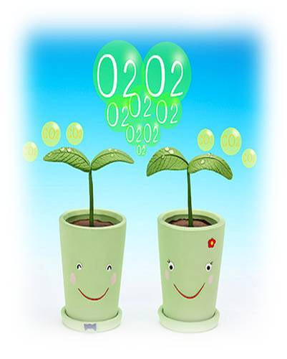

경영이념(經營理念)
그린세상
혁신적인 가치창조를 통한
친환경 웰빙 문화 선도
고객존중
고객의 신뢰를 바탕으로
고객과 함께 성장하는 책임경영
미래 지향적 도전 정신으로
즐겁게 일하는 Fun 경영
(즐겁게 일 할 수 있는 직장 만들기)
Fun 경영
사훈(社訓)
윤리 경영
상생 협력
정도 경영

Slide 6


경 영 이 념
창업자가 회사를 선택할 때
회사에 대한 믿음, 비전
지속적, 안정적 수익창출
확실한 사업성
회사에 대한 믿음과 비전의 선택 기준
최고의 아이템(상품) 인가?
시장성은 있는가? 시기는 적절 한가?
회사의 조직력은 있는가? 내가 할 일이 있는가?
내가 원하는 일인가?
내가 성장할 수 있는가?
회사에 대한 나의 믿음과 확신은?

Slide 7

Ⅱ. 회사소개,비젼

Slide 8
회 사 소 개
수피야㈜ 는 우리가 주거하고 살아가는 공간, 그리고 그 공간을 채우는 환경에 대한 희망과 미래를 만듭니다.
희망을 현실로, 불가능을 가능으로 만들고자 하는 저희 수피야㈜ 는 환경대표기업으로 차별화된 생활문화 환경공간을 제공하고자 수피야㈜ 를 설립하였고, 국민생활 건강 프로젝트의 첫 걸음으로 ‘그린엘 침대’ 를 출시하였습니다.
인간, 자연, 쉼 그리고 산소과학이라는 밑바탕 아래 출시한 ‘ 그린엘 침대’는 여러분과 여러분의 자녀가 당연히 누려야 할 평안하고 상쾌한 수면환경과 주거 환경을 제공 할 것 입니다.
저희 수피야㈜는 국민의 건강에 책임을 갖는 생활, 문화, 환경 기업으로서 쉼 없이 우리의 사명에 대해 성찰하고 보다 나은 기술로 여러분을 만나기 위해 최선의 노력을 다하겠습니다.

Slide 9
수 피 야㈜ 연혁
2014~
2015
2014년 3월 편백나무 산소침대 연구개발.
공기청정살균기,산소시스템 연구개발.
2016년 5월 지사 9개점 계약체결.
6월 대리점 16개점 계약체결.
6월 수피야㈜ 법인설립.
산소시스템 OEM 계약체결.
공기청정살균기 OEM 계약체결.
편백나무산소침대 특허출원 예정.
수피야㈜ 제품명 그린엘 상표등록출원.
( 40-2016-0048904 , 0048908
0048909 , 0048910 )
편백나무산소침대 본사에 전시장 개설.
아시아투데이 상반기 베스트브랜드 선정.
(2016년6월24일 금요일자 신문)
2016

Slide 10
협력업체 연혁 (산소 시스템)
2008~ 2009
2008년 5월 공장등록,법인설립.
9월 특허출원2건,신기술평가사업선정.
11월 신기술밴처인증,기술창업패키지금상. 2009년 5월 PSA산소시스템 개발.
8월 차량용 산소시스템 개발완료.
2010
4월 대용량산소시스템개발,의료기기제조 품질관리기준 적합인증.
2011년 9월PSA오토사이클링특허등록.
2012년 10월 차량용,개인용 산소시스템 특허등록.
2012년 12월 전자파,전기안전인증 획득.
2011~ 2012
2013~
2016
환경부장관 표창수상. 기업부설연구소 설립. 2016년 수피아㈜ 와 산소시스템 OEM계약 체결

Slide 11
협력업체 연혁 (공기살균기)
1989~ 1997
1989년 1월 공장등록,법인설립.
1996년 10월 인공지능 공기살균기개발.
1997년 3월 제1종 전기용품 제조허가.
7월 공기살균기 실용신안 취득.
1998~ 2003
1998년11월 밴처기업지정.특허청장상수상.
1999년 2월 해외인증유럽규격 CE 획득.
2001년 9월 중소기업청장상수상(기술혁신)
2003년 2월 향,소취성분 발산 특허획득.
2004~ 2014
2005년 12월 대한민국 특허대전 금상수상.
2006년 3월 산소와질소분리장치 특허획득.
2008년 4월 동경특허상품 전시회참가.
2009년 10월 뉴욕,모스크바 전시회참가.
2016
2016년 수피아㈜ 와 산소시스템 OEM게약 체결

Slide 12
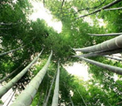
조 직 도
대표이사
영업본부
경영본부
생산본부
기 획 팀
인사관리팀
구매물류팀
아산제조법인
대리점
지 사
C/S 팀
안산제조법인
A/S 팀

Slide 13

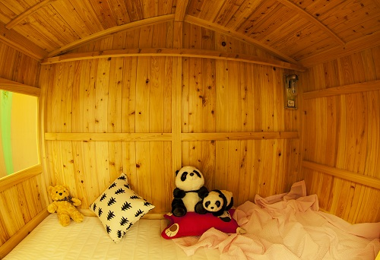
Ⅳ. 편백나무산업 소개 및 비젼

Slide 14
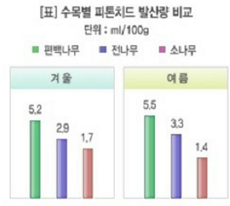
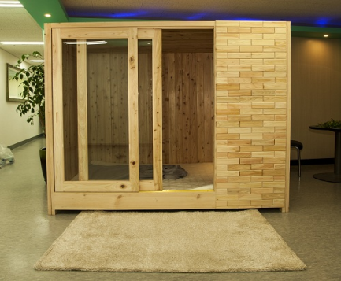
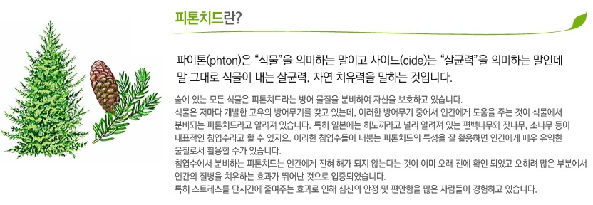
편백나무산업 소개

Slide 15
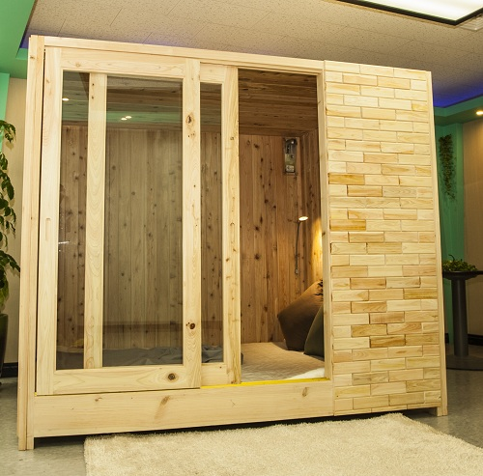
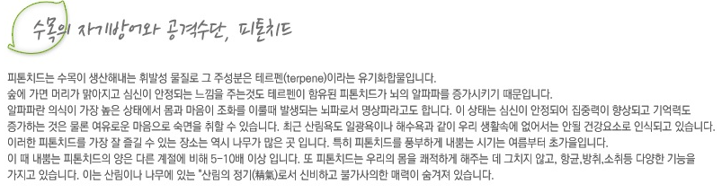
편백나무산업 소개

Slide 16
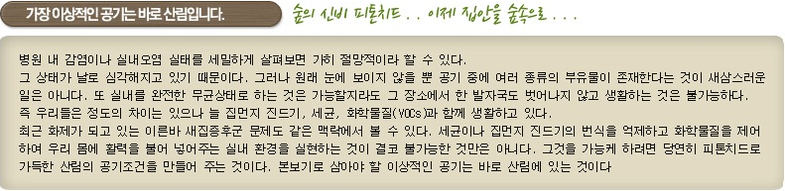
산림욕과 편백나무 피톤치드

Slide 17
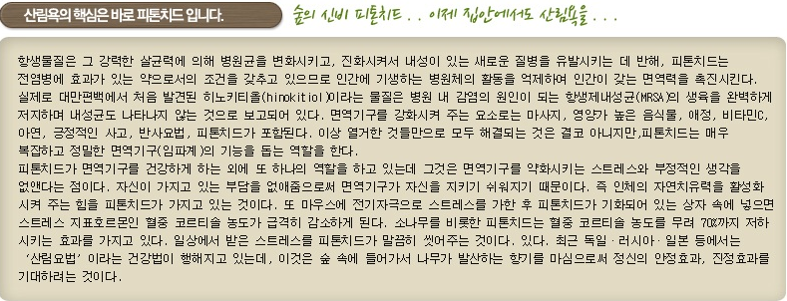

Slide 18
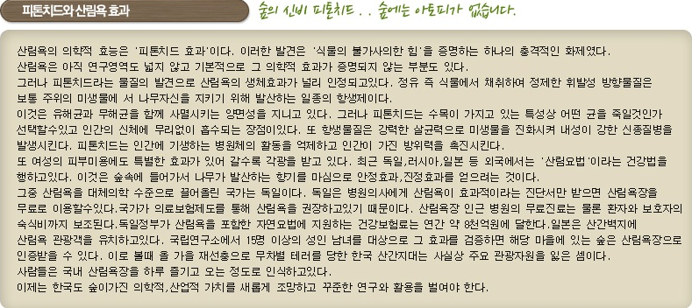

Slide 19
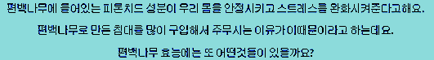
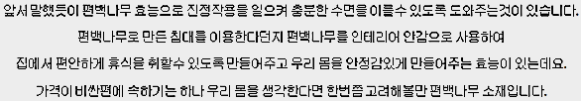
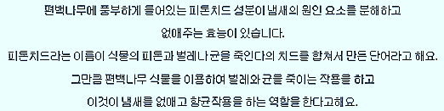
편백나무 산소침대 ( 그린엘 ) 효과

Slide 20
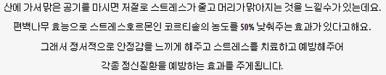
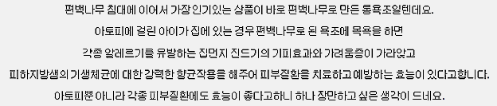
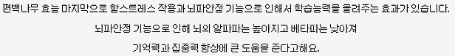

Slide 21
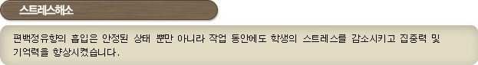
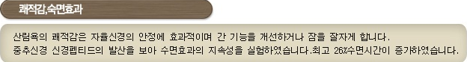
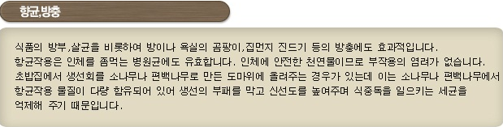

Slide 22
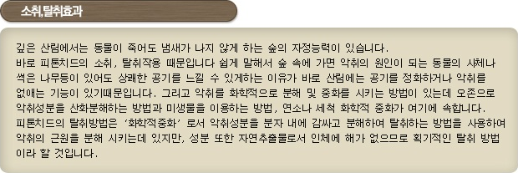

Slide 23

Ⅲ. 산소산업 현황 및 비젼
(Oxygen Business Situation and Vision)

Slide 24
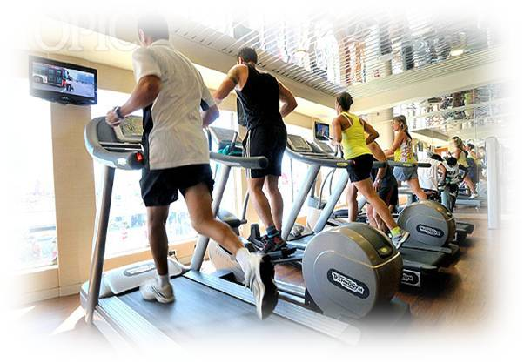
산소산업의 발전과정
1990-2000년대
IT 산업
컴퓨터 산업(PC) -> 정보통신 산업(인터넷/모바일)
정보통신분야 -> 생활 전반에 밀접한 관계
인터넷/모바일 -> 사무기기, 가전제품 및 자동차 제어
금융, 마케팅, 편의시설 등 모든 것이 네트워크로 연결
레져
관광산업
소비성향 전환 : 의,식,주 -> 건강/장수, 풍요로운 생활
건강/장수를 위한 각종 스포츠, 레포츠, 오락, 여가선용
생명공학
위생, 물, 공기에 대한 관심 증대
생명 연장을 위한 의학 발전 -> 바이오 산업 발전

Slide 25

산소산업의 발전과정
2000년대 이후
실버산업
의료보험 확대 실시 -> 실버타운, 요양시설 증가
장수(100세) 시대에 대한 대책/연구 발전
노인 복지/시설의 국가예산 폭발적 확대/증가
환경산업
21세기 Major 산업으로 등장
풍요로운 삶의 원천 사업으로 각광
위생, 살균, 물, 공기, 산소 등 다양한 산업이 발전
공기질 관리법, 수질관리법 등 권유 -> 확대 시행
유통산업
Sales, Marketing, 물류 산업 발전
시대적 요구사항, 최고의 사업
전 연령, 전 업종을 수용하는 산업

Slide 26

산소산업의 전망
건강을 위한 관심 변화 → 장수
1980년대 후반부터 마시는 물에 대한 관심 제고
(생수 → 약수 → 정수 → 심해 청정수 → 기능수 / 환원수)
2000년대 부터 정수보다 Up Grade 된 기능수, 환원수
(생체수로 발전한 물 시장은 포화상태 → 정수기 보급율(80%)
편의접 등에서 쉽게 구입
물
(Water)
공기
(Air)
1990년대 중반부터 공기에 대한 관심 시작
공기오염의 심각성 인식, 오염방지를 위한 대책 강구
(고비사막의 모래폭풍, 황사 → 미세먼지, 각종 중금속, 유해가스 등)
산업의 발달 : 자동차 배기가스, 공장, 산업폐기물, 실내 공기정화
산소
(Oxyen)
2000년대 부터 산소에 대한 관심 폭등
국토개발, 갯벌매립, 산림훼손 등 산소공장 파괴/기능 상실
(바다 70%, 갯벌 15%, 산림 15% ☞ 아마존 산소 : 세계인구 1/3 소요충당 )
의학계 : 산소가 질병치료에 절대적이라는 이론 제시

Slide 27
다중이용시설 공기질 관리법
공기질 관리법(제238회 국회 법안 통과)
2003년 “공기질 관리법”을 “다중이용시설 등의 실내 공기질 관리법”개정.
적용범위 : 지하역사, 상가, 터미널, 도서관, 공동주택 등 확대.
신축 공동주택은 입주전 공기질 측정 결과를 공고.
포름알데히드, 휘발성 유기화학물, 오염물질 등
인체에 해로운 오염물질을 방출하는 건축자재 고시 및 사용제한.
다중이용시설 소유자에게 공기질 측정의무 부여.
2007년 실내 공기질 관리법을 지도/점검 -> 부분시행
실내금연 및 흡연실 설치 -> 식당, 사무실, 주거시설 등
2011년 실내 공기질 관리법을 실내/외로 확대 실시
실내 절대 금연. 실외 금연 구역 설정 -> 버스정류장 , 대로변 등

Slide 28
다중이용시설
금 융
은행, 증권거래소, 투자신탁 등
교 육
학교, 학원, 유치원, 어린이 집, 도서관 등
의 료
종합병원, 병/의원, 의료원, 한의원, 요양시설 등
주 거
아파트, 공동주택, 기숙사, 요양시설 등
유 흥
나이트 클럽, 카바레, 술집, 오락실, 노래방, PC방 등
편 의
극장, 마트, 백화점, 터미널, 공연장,
숙 박
호텔, 모텔, 여관, 펜션 등
서울시 공기인증제 실시
(2012. 8. 2)
대상업소 : 3365개 선정. 소극적 지도/점검 -> 적극적 권고/시행
어린이 집, 조리원, 국.공립 의료시설 등 100개 선정. 우수업체 인증마크 부착

Slide 29





산소산업 시장분야
산소시장
의료시설
(병/의원, 한의원
산후 조리원)
생활용품
(음료, 화장품)
교육기관/사무실
(학교,학원,도서관
사무실, 기업체)
생활가전/자동자
(에어컨,가구
청정살균기)
공동주택
(APT, 기숙사
요양시설)
사업장
(헬스클럽, 극장
유흥,위락, 숙박)

Slide 30
산소산업 시장분야
병/의원, 한의원, 산후 조리원 등 대상
호흡기 질환, 성인병 예방/치료 -> 고농도 산소치료
산부인과 신생아실, 산후 조리원 -> 고농도 산소 공급
의료시설
산소음료, 식수, 화장품 등 다양한 산소관련 제품 출시
고농도 산소캡슐 -> 무산소 상태에서 2-6시간 생존
산소 피부마사지, 산소 화장품, 피부,가구관련 제품
생활용품
에어컨, 냉/난방기 가구,침구류,제품에 산소시스템 부착
오염된 공기정화(공기청정기, 제습기 등) 산소기능 추가
자동차 실내 산소농도 18% 이하시 졸음운전(1-2시간)
생활가전
자 동 차

Slide 31
산소산업 시장분야
2003년 5월 다중이용시설 공기질 관리법 통과/시행
터미널, 대합실, 도서관, 박물관, 어린이 집, 요양시설 등
다중인 이용시설 산소농도 18% 이상 유지.(소방법)
다 중 인
이용시설
건축법상 공동주택은 공기질 관리법 규제 대상
아파트, 연립주택, 기숙사, 요양시설 등
어지러움 증, 원인 모를 두통 호소 -> 산소부족 상태
공동주택
활발한 두뇌활동, 집중력이 요구되는 학생/연구원/직장인
학교, 학원, 유치원, 도서관, 사무실 등 필수 제품
30% 산소 30분간 흡입 : 기억력/학습능력 20% 상승효과
교육기관
사 무 실

Slide 32
산소가 인체에 미치는 영향
산소농도
산소 농도가 인체에 미치는 영향
50~60%
가벼운 운동 후의 피로회복 효과 큼(단시간)
35~50%
산소농도 증가에 따른 기억력 집중력 증가 (기억력 30%상승)
21~30%
쾌적한 실내공간 및 피로회복, 집중력이 최대가 되는 농도(단시간)
20.9%
대기의 표준산소농도
20.5%
건축기준법에 의한 환기량의 기준치
18%
노동안전위생 기준 최저치
15~16%
현기증 증상, 호흡 수 증가
7%
사망
구 분
지하실
밀폐된 공간
도심 외곽
도심 인근 숲속
설악산 저지대
산소농도
18~19%
18~20%
20.9%
21%
21~21.7%
느 낌
매우 답답
답답
보통
상쾌
매우 상쾌
비 고
두 통
환기의 필요성
유해 가스
독서실의 적정 산소농도

Slide 33






산소의 효능/효과
신진대사 증진
각종 공해로 인체에 부족해진 산소를 보충.
소화기능을 돕고 신진대사를 증진시켜 건강한 삶을 유지.
“산소는 고혈압 예방과 개선에 뚜렷한 효과가 있다”
- 일본 동경여자대학교 조교수 -
체력회복 기능
운동시 피로 요소인 축적된 유산을 분해하는 능력이 탁월해 지구력 향상. “천식, 피로회복에 산소는 뚜렷한 효과가 있다”
- 일본 도리노몬병원 호흡기과 부장 -
임산부와 태아
임산부의 건강한 출산과 태아의 지능 발달을 촉진.
“충분한 산소의 공급이 태아의 지능지수 52%를 결정한다”
- 미국 피츠버그대학 연구결과 -

Slide 34





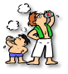
산소의 효능/효과
두뇌활동 증진
두뇌 활동에 필요한 산소를 충분히 공급, 집중력/사고력, 기억력을 향상.
“고농도 산소를 흡입하면 20%이상 기억력을 증진”
- 영국 노섬브리아대학 인체인식신경과 연구소 -
암,질병, 코 골이 예방
산소부족이 암 등 심각한 질병의 원인이 된다.
-오토 바르부르크(노벨 의학상 1931)-
뇌에 공급되는 산소부족이 코 골이 원인이 된다. - 코비 한의원-
신체 저항력 강화
각종 세균과 바이러스에 대한 신체 저항력을 증가 -> 면역력 증가
감기, 아토피 등 각종 질환을 예방, 건강하고 튼튼한 체력을 유지
“모든 질병의 원인은 산소 결핍증에서 비롯된다”
-일본 의학박사-

Slide 35





산소의 효능/효과
피부 미용 효과
충분한 산소공급은 혈액순환을 원활, 신진대사를 증진
손상된 피부의 신속한 회복, 피부질환 예방 -> 피부의 노화 방지.
피부의 노화와 사멸을 방지 -> 건강하고 탄력 있는 피부 유지
숙 취 해 소
충분한 산소공급은 숙취해소에 도움이 됩니다.
“체내에 축적된 아세트알데히드는 충분한 산소 섭취로 빠르게 분해된다”
-일본 교토과학협의회-
성인병 예방/치료
혈액 중 산소를 옮기는 헤모글로빈의 활동 증가 -> 고혈압 예방/치료
당분이 소비에 많은 양의 인슐린 필요 -> 유산소 운동으로 인슐린이 거의 불필요
군발성 두통 해소 효과적 -> 80% 고농도 산소 흡입시 30분내 증상이 완화

Slide 36

세계 명의들의 산소(O2)주장
암은 산소부족으로 발생한다. 산소 부족이 암 발생의 주 원인이다.
오토 바르부르크(Otto Heinrich Warburg 1883.10. 8∼1970. 8. 1)
독일출생, 생화학자, 베를린의 빌헬름 카이저 생물학연구소 소장
노벨생리·의학상 수상(1931년), 신체의 산소침투에 관한 연구
모든 질병의 원인은 산소 결핍증으로 부터 비롯된다.
노구치 히데요(野口英世 1876.11. 9 ∼ 1928. 5.21)
일본의 세균학자. 의학/이학 박사(쿄토대학), 브라운대학/예일대학에서 학위수여
가나의 아크라에서 황열병원(黃熱病原) 연구 중에 자신도 감염 51세에 사망.
2004년부터 발행되고 있는 일본 은행권의 1,000엔권 초상이 됨.
산소는 면역체계 기능 강화에 결정적인 역할을 한다. – 정신의학자 Stephen. Levine -
천식, 피로회복에 산소는 지대한 효과를 준다 - 일본 도리노몬 병원.
산소는 노화방지와 치매예방에 효과가 있다. - 일본 경식중앙병원 길송준일 -

Slide 37
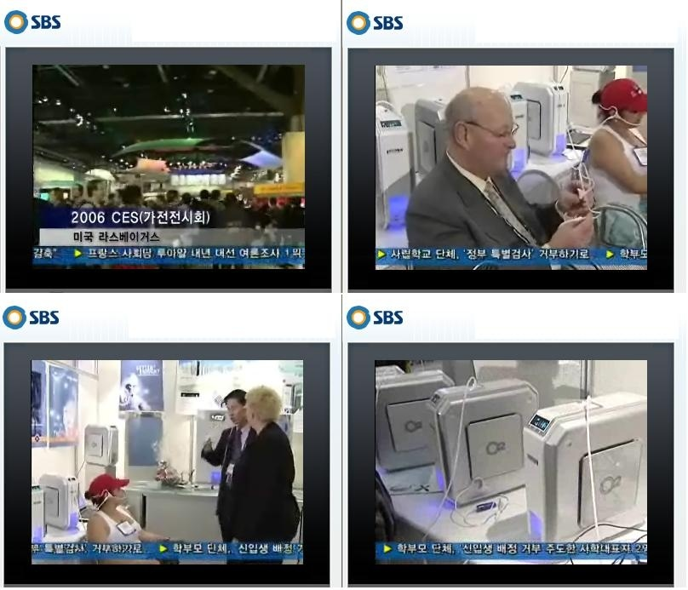
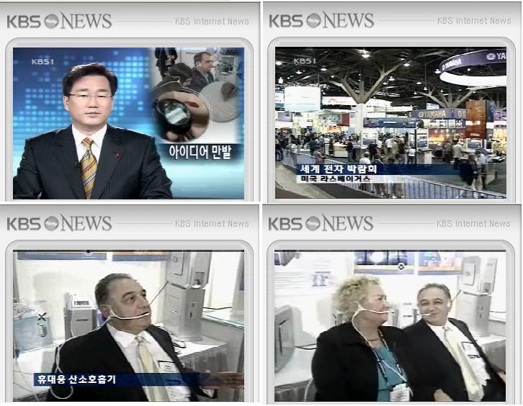
방송 / 보도 자료
현지에서 신제품 산소농축기로 뜨거운 반응을 얻었다.
첨부 사진은 SBS, KBS뉴스를 캡쳐한 것임

Slide 38
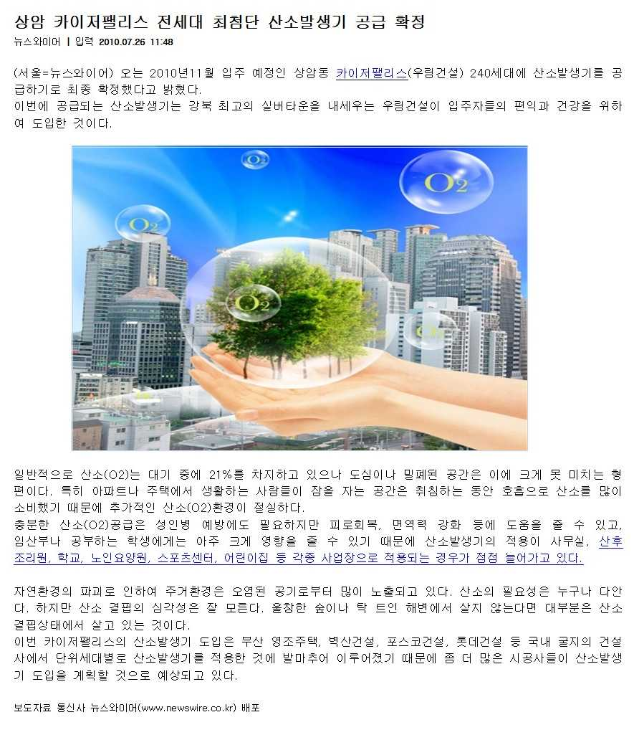
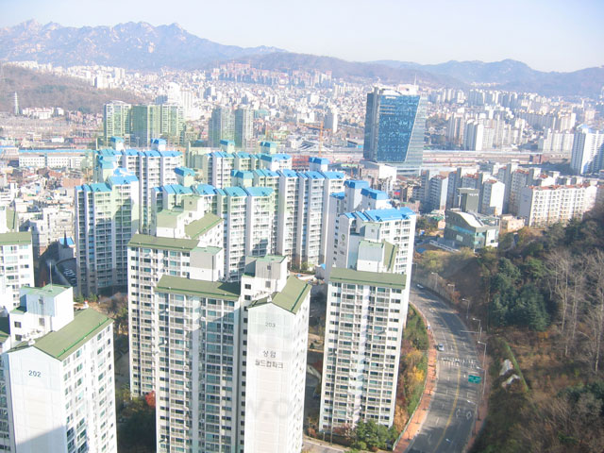
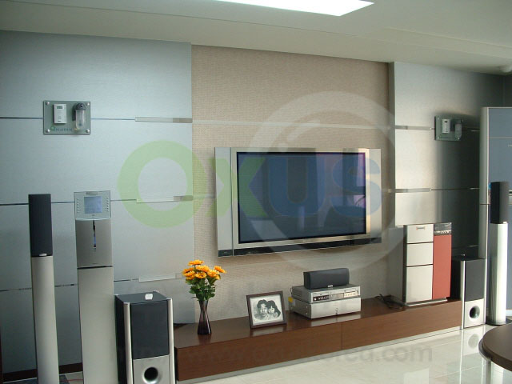

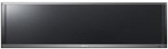
협력업체 주요실적(설치사례)
상암동 카이저 팰리스 전경

Slide 39
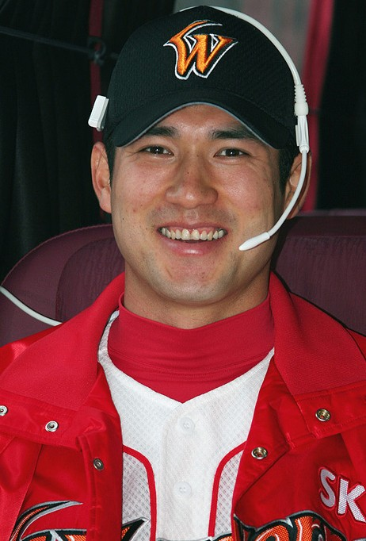
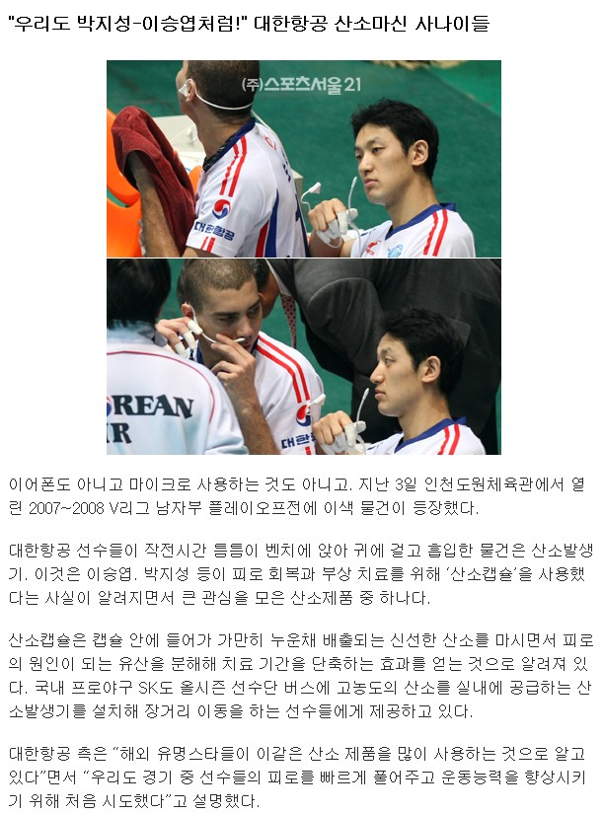
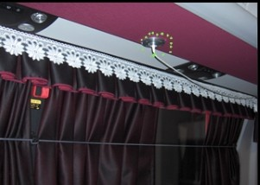
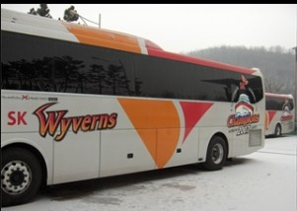
협력업체 주요실적(설치사례)
SK 와이번스
대한항공 배구단

Slide 40
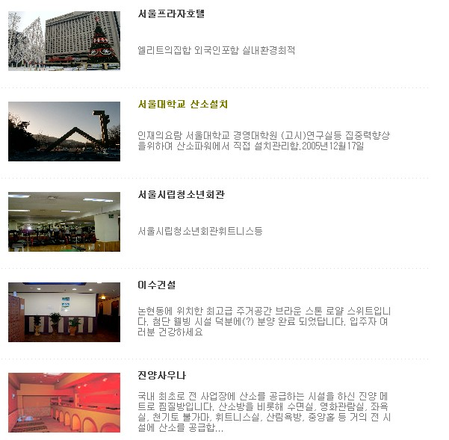
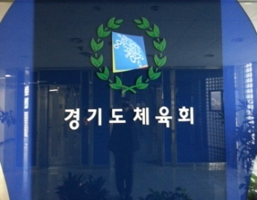
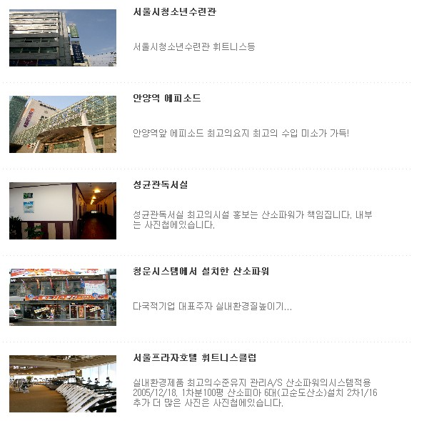
협력업체 주요실적(설치사례)
관 공 서 : 정부기관, 공기업 등 23기관 136개소
금융기관 : 은행, 농협, 증권회사 등 422개소
교육기관 : 학교, 학원, 교육청, 도서관 등 378개소
(대학교 26, 중고등 48, 초등학교 76)
(학원 52, 유치원 92, 어린이집 84)
기 업 체 : 포스코, 코오롱, 삼성 등 345개소
사 업 장 : 피부샵, 스포츠센터, 스크린골프장 등 434개소
의료시설 : 병/의원, 한의원, 산후조리원 등 223개소
위락시설 : 노래방, PC방, 찜질방, 경마장 등 492개소
숙박시설 : 호텔, 모텔, 펜션 등 342개소
주거시설 : 아파트, 오피스텔, 일반주택 등 793개소
약 3565개소 설치 / 납품
서울 프라자 호텔
서울시청소년수련관
경기도 체육회
이수건설
서울대학교
휘트니스클럽

Slide 41

Ⅴ. 제품 소개젶

Slide 42
제품설명 및 종류
그린엘 침대 성인용 SGL-11000 |  | 그린엘 침대 아동용 SGL-11001
퀸사이즈 : 1500(너비)×2000(길이)×1800(높이) 재질 : 편백나무 독서등 산소공급기 유량 : 3LPM 중량 : 25kg 산소농도 : 90±5% 전원 : 160 W / 220V / 60Hz 규격 : 480mm * 280mm* 350mm |  | 슈퍼싱글사이즈 1100(너비)×2000(길이)×1800(높이) 재질 : 편백나무 독서등 산소공급기 유량 : 3LPM 중량 : 25kg 산소농도 : 90±5% 전원 : 160 W / 220V / 60Hz 규격 : 480mm * 280mm* 350mm
그린엘설치형 SGL-12000 |  | 그린엘 차량용
유량 : 7~24LPM 산소농도 : 90±5% 전원 : 380 W / 220V / 60Hz 규격 : 480mm * 280mm* 670mm 중량 : 40kg 버블 : 1~4개 |  | 유량 : 차량 = 시거잭 (DC-12/24W) 집/사무실 = 아답터 사용. 졸음운전 예방 , 피로회복 효과. 규격 : 350mm * 280mm* 120mm 중량 : 2.6kg 소음도 : 35 db 이하.

Slide 43
그린엘에어솔루션SGL-13000 |  | 그린엘일체형 SGL-13001
크기 : 430(W) × 300(D) × 750(H) 전기소모전력 : AC220V 60Hz 48W 정화방식:프리필터,카테킨필터,헤파필터 제올라이트필터, 활성탄필터.5중광촉매필터. 센서기능 : 휴먼센서 , 퍼지센서 . 필터 체인지멜로디,타이머기능,VFD 방식. 음이온 : 공기의 비타민 음이온 . 다기능 리모콘 , 외관 : ABS 중량 : 10 Kg |  | 크기 : 430(W) × 300(D) × 750(H) 전기소모전력 : AC220V 60Hz 48W 정화방식:프리필터,카테킨필터,헤파필터 제올라이트필터, 활성탄필터.5중광촉매필터 센서기능 : 휴먼센서 , 퍼지센서 . 필터 체인지멜로디,타이머기능,VFD 방식. 음이온 : 공기의 비타민 음이온 . 다기능 리모콘 , 외관 : ABS 중량 : 17 Kg , 산소순도 30% 산소유량 : 2LPM

Slide 44
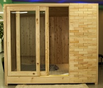
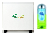
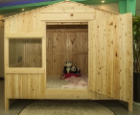
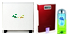

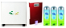
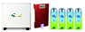
제품 설명 및 종류
제 품 명 | 제 품 사 양 | 적 용 | 산소순도 | 특 징
그린엘 산소침대(성인용) |  | 1500*2000 | 90± 5% | ㅇ산소방효과,스트레스해소,긴장/불안감 해소 면역력증가,아토피.천식 제거,집중력향상 ㅇ 독서등 설치
그린엘 산소침대(아동용) |  | 1100*2000 | 90± 5% | ㅇ산소방효과,스트레스해소,긴장/불안감 해소 면역력증가,아토피.천식 제거,집중력향상 ㅇ독서등 설치
그린엘 설치형-Ⅰ |  | 룸2개 (15평) | 90± 5% | ㅇ 산소방 효과, 실내청정 기능 - 5중 복합/5중 광촉매필터 사용. - UV(자외선), 음이온필터. - 미세먼지, 분진, 세균, 곰팡이, 진드기 각종냄새, 기름때 제거. - 유기화학물질(새집증후군) 제거. - 유황산화물,각종산화물질제거. - 살균,부패방지. 성인병,암,알레르기 질환예방. ※ 신종플루 바이러스 제거 기능. ㅇ 음이온 발생. - 스트레스해소, 긴장/불안감 해소. - 면역력 증가, 집중력 향상. ㅇ 필터교체 자동감지, 휴먼/퍼지센서. ㅇ 헤드셋2 제공.
그린엘 설치형-Ⅱ |  | 룸3개 (20평) | 90± 5%
그린엘 설치형-Ⅲ |  | 룸4개 (30평) | 90± 5%
그린엘 설치형-Ⅳ |  | 룸5개 (40평) | 80± 5%

Slide 45
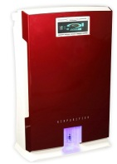
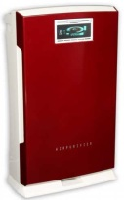
제품 설명 및 종류
그린엘 일체형 |  | 전용면적 (20평) | 30± 5% | ㅇ 산소농도 유지(헤드셋 착용시) ㅇ 그린엘 설치형 특징과 동일 ㅇ 헤드셋 1 제공
그린엘 에어솔루션 |  | 전용면적 (20평) |  | ㅇ 그린엘 설치형 특징과 동일 ㅇ 산소발생전무 ⇨ 순수 공기청정살균기
그린엘 차량용 |  | 차량용 | 30± 3% | ㅇ 차량 ➪ 시거잭(DC-12/24V) ㅇ 집/사무실 ➪ 아답터 사용 ㅇ 졸음운전 예방, 피로회복 효과 ㅇ 헤드셋 2 제공

Slide 46
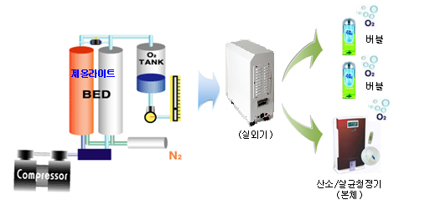
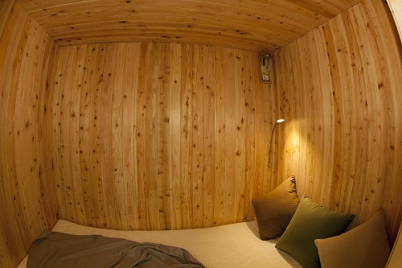

제품 시스템 설명
※ PSA(Pressure Swing Adsorption) 공법
ㅇ 1960년대 미국 NASA에서 개발
ㅇ 1990년대 상업용으로 전환, 처음에는 오폐수 처리 정화조 시설에 이용

Slide 47


제품 시스템 설명

Slide 48




감사합니다

